Slide 1






BOOL 4
TEAM 4 ’S DB Semi Project .
Studied in BIT CAMP Starting May 22, and ended on May 29 2019

Slide 2
CONTENTS
1 MEMBER 2 PROJECT 3 PROGRAM 4 SEQUENCE DIAGRAM 5 TABLE 6 ER WIN 7 CODE & CONSOLE

Slide 3





01
MEMBER
김상우
김슬아
정수지

Slide 4
02
PROJECT
프로젝트 소개 : 영화 예매 시스템
우리가 그동안 배운 언어를 최대한 활용한 시스템
1
JAVA
2
Oracle SQL Developer

Slide 5

“
우리가 영화예매시스템을 선택한 이유는
DB를 활용한 것들 중 가장 대중적이고
쉽게 접할 수 있는 프로그램이라
생각했기 때문이다.
프로젝트 소개 : 영화 예매 시스템
우리가 그동안 배운 언어를 최대한 활용한 시스템
”

Slide 6
03
PROGRAM
프로그램 구성 : 영화 예매 프로그램
보유금액차감
결제
영화선택
최종확인
극장선택
시간선택
인원/좌석선택
1
결제
최종확인
지점선택
품목선택
2

Slide 7

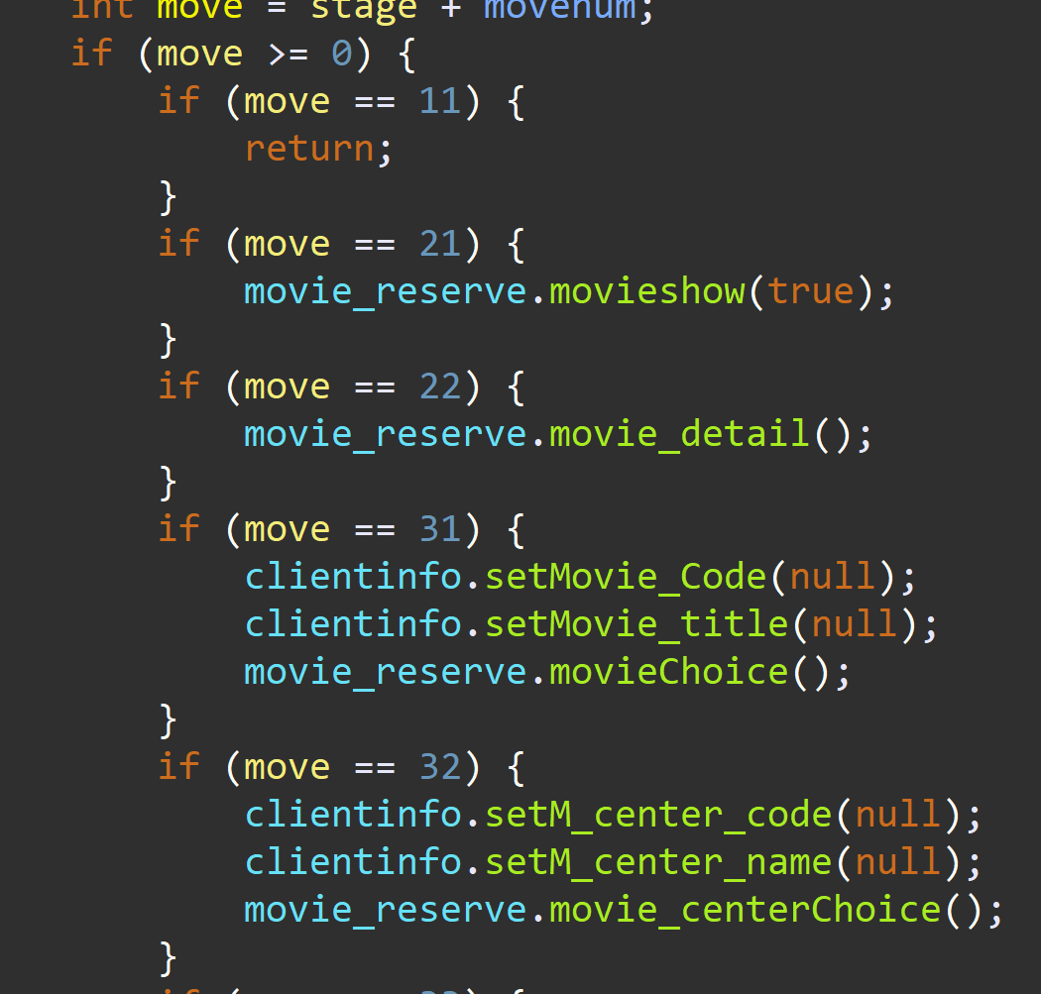

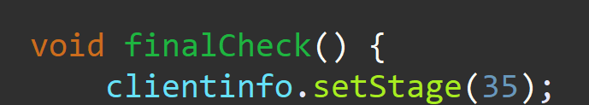

03
PROGRAM
프로그램 구성 : 영화 예매 프로그램
모든 메소드 간의 이동에는 back이라는 메소드를 구현,
현재 위치를 스테이지 번호를 입력하여
다음은 +1 이전은 -1로 이동 뒤로 이동 하였을 경우
이동할 메소드에 저장
이동 방법 / 이동 시
기존에 저장한 값을
null 로 바꿔 줌
기능 구현 기본 : 데이터의 입출력간의 모든 수정 되는 내용은
ClientInfo 클래스에 저장하고 SQL에 저장
실시간으로 저장한 값들을 오라클에 Connection Pool을 이용 하여
입출력 한다.
단, 좌석 선택은 좌석 선택하는 순간 오라클에 commit까지 반영하여
동시 접속한 사용자들에게 실시간으로 보여 주기 위해 변경 시
바로바로 입출력함
결제 후는 바로 수정된 금액을 CUSTOMERINFO 클래스에 저장됨
트랜잭션의 오류를 최소화 하기 위해 설계
현재 스테이지
저장 방법

Slide 8
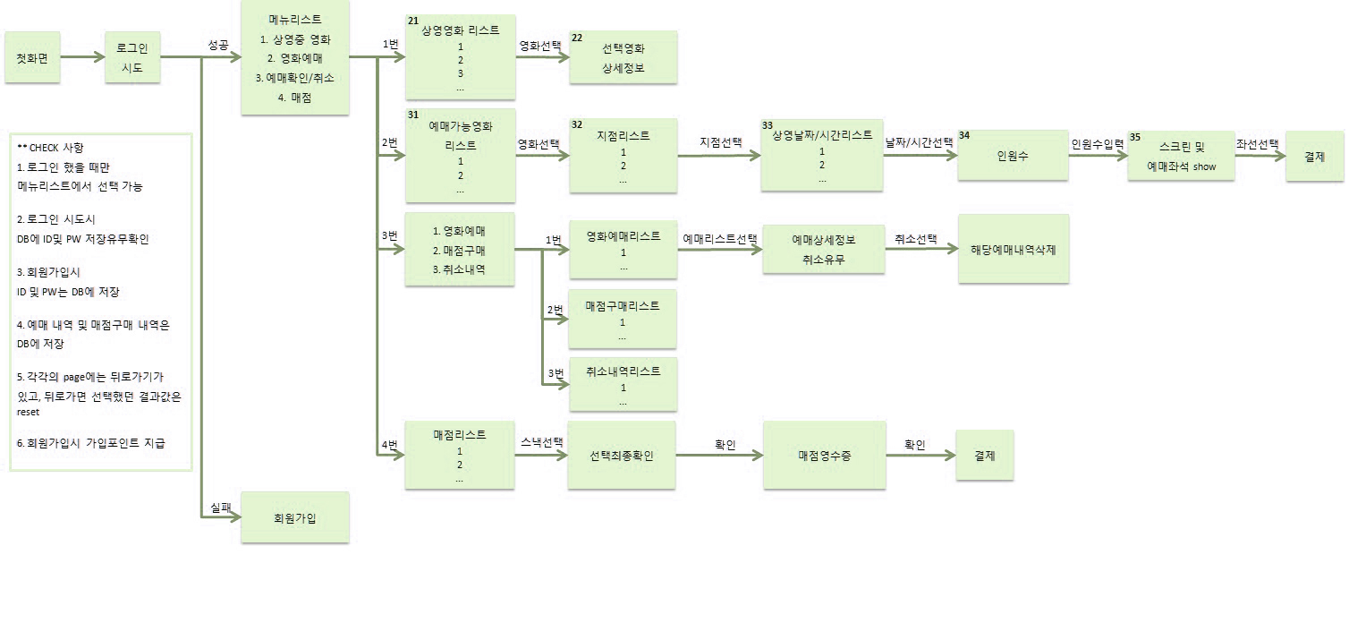
03
PROGRAM
프로그램 구성 : 순서도

Slide 9
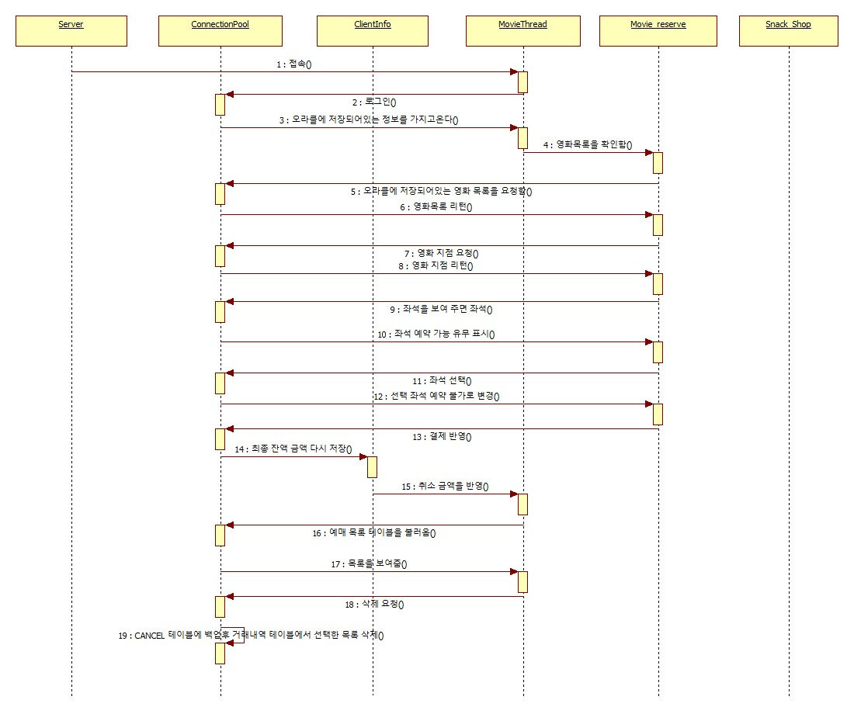
04
SEQUENCE DIAGRAM
시퀀스 다이어그램

Slide 10
05
TABLE

Slide 11
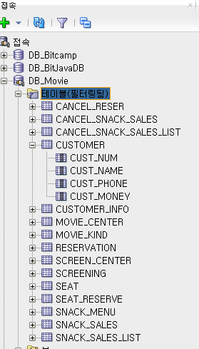
-- 고객테이블 시퀀스
CREATE SEQUENCE customer_seq
START WITH 1
INCREMENT By 1
MAXVALUE 100000
MINVALUE 1
CYCLE;
Customer | 고객
PK형식 : CN001
cust_num | cust_name | cust_phone | cust_money
PK | NOT NULL | NO NULL | NOT NULL
VARCHAR2 | VARCHAR2 | VARCHAR2 | NUMBER
20 | 50 | 50
고객번호 | 고객명 | 고객전화번호 | 포인트
// 고객 테이블 생성
CREATE TABLE Customer(
cust_num VARCHAR2(20),
cust_name VARCHAR2(50) NOT NULL,
cust_phone VARCHAR2(50) NOT NULL,
cust_money NUMBER NOT NULL,
CONSTRAINT Customer_pk_cust_num PRIMARY KEY (cust_num)
);

Slide 12
테이블 | Customer_Info | 고객 정보
컬럼명 | cust_ID | cust_PW | Cust_num
PK/UK/NOT NULL | PK | NOT NULL | FK
참조 테이블 |  |  | Customer
참조 컬럼 |  |  | Cust_num
CHECK |  | length>3
데이터 타입 | VARCHAR2 | VARCHAR2 | VARCHAR2
길이 | 20 | 50 | 20
비고 | 아이디 | 비밀번호 | 고객번호
// 고객 테이블 시퀀스
CREATE SEQUENCE customer_seq
START WITH 1
INCREMENT By 1
MAXVALUE 100000
MINVALUE 1
CYCLE;
// 고객정보 테이블 생성
CREATE TABLE Customer_Info(
cust_ID VARCHAR2(16),
cust_PW VARCHAR2(50) NOT NULL CHECK(LENGTH(cust_PW)>3),
cust_num VARCHAR2(20),
CONSTRAINT C_Info_pk_cust_ID PRIMARY KEY (cust_ID),
CONSTRAINT C_Info_fk_cust_num FOREIGN KEY (cust_num)
REFERENCES Customer(cust_num)
);

Slide 13
Movie_kind | 영화 정보
PK형식 : MK001
movie_code | movie_title | movie_Info | movie_price | running_time | movie_rank
PK | NOT NULL | NOT NULL | NOT NULL | NOT NULL | NOT NULL
 |  |  | 0> | 0> | UNIQUE
VARCHAR2 | VARCHAR2 | VARCHAR2 | NUMBER | NUMBER | NUMBER
20 | 50 | 2000
영화코드 | 영화이름 | 영화상세정보 | 영화가격 | 상영시간 | 영화순위
 |  | 5_23일 변경 |  |  | 5_22일 추가
// 영화 종류 및 정보 테이블
CREATE TABLE Movie_kind(
movie_code VARCHAR2(20),
movie_title VARCHAR2(50) NOT NULL,
movie_Info VARCHAR2(2000) NOT NULL,
movie_price NUMBER NOT NULL CHECK(movie_price > 0),
running_time NUMBER NOT NULL CHECK(running_time > 0 ),
movie_rank NUMBER NOT NULL,
CONSTRAINT Movie_kind_uk_movie_rank UNIQUE (movie_rank),
CONSTRAINT Movie_kind_pk_movie_code PRIMARY KEY (movie_code)
);

Slide 14
-- 고객테이블 시퀀스
CREATE SEQUENCE customer_seq
START WITH 1
INCREMENT By 1
MAXVALUE 100000
MINVALUE 1
CYCLE;
테이블 | Movie_center | 영화관지점
 | PK형식 : MC001
컬럼명 | m_center_code | m_center_name | m_center_addr
PK/UK/NOT NULL | PK | NOT NULL | NOT NULL
참조 테이블
참조 컬럼
CHECK
데이터 타입 | VARCHAR2 | VARCHAR2 | VARCHAR2
길이 | 20 | 50 | 50
비고 | 지점코드 | 지점명 | 지점주소
// 지점 테이블
CREATE TABLE Movie_center(
m_center_code VARCHAR2(20),
m_center_name VARCHAR2(50) NOT NULL,
m_center_addr VARCHAR2(50) NOT NULL,
CONSTRAINT Movie_center_pk_m_code PRIMARY KEY (m_center_code)
);
// 지점 INSERT문
INSERT INTO Movie_center
VALUES ('MC001', '신촌지점', '서울 마포구 노고산동');
INSERT INTO Movie_center
VALUES ('MC002', '강남지점', '서울 강남구 역삼동');
INSERT INTO Movie_center
VALUES ('MC003', '홍대지점', '서울 마포구 동교동');

Slide 15
// 영화관 안에 있는 상영관테이블
CREATE TABLE screen_center(
sc_center_code VARCHAR2(20),
sc_center_name VARCHAR2(50) NOT NULL,
m_center_code VARCHAR2(20),
CONSTRAINT sc_pk_center_code PRIMARY KEY (sc_center_code),
CONSTRAINT sc_fk_m_center_code FOREIGN KEY (m_center_code)
REFERENCES Movie_center(m_center_code)
);
screen_center | 영화관안_상영관
PK형식 : SC001
sc_center_code | sc_center_name | m_center_code
PK | NOT NULL | FK
 |  | Movie_center
 |  | center_code
VARCHAR2 | VARCHAR2 | VARCHAR2
20 | 50 | 20
상영관코드 | 상영관명 | 지점코드
// 상영관 INSERT문
INSERT INTO screen_center
VALUES ('SC001', '박보검관', 'MC001');
INSERT INTO screen_center
VALUES ('SC002', '차은우관', 'MC001');
INSERT INTO screen_center
VALUES ('SC003', '한가인관', 'MC001');
INSERT INTO screen_center
VALUES ('SC004', '김태희관', 'MC002');
INSERT INTO screen_center
VALUES ('SC005', '공유관', 'MC002');
INSERT INTO screen_center
VALUES ('SC006', '박보영관', 'MC002');
INSERT INTO screen_center
VALUES ('SC007', '조정석관', 'MC003');
INSERT INTO screen_center
VALUES ('SC008', '공효진관', 'MC003');
INSERT INTO screen_center
VALUES ('SC009', '고수관', 'MC003');

Slide 16
-- 고객테이블 시퀀스
CREATE SEQUENCE customer_seq
START WITH 1
INCREMENT By 1
MAXVALUE 100000
MINVALUE 1
CYCLE;
테이블 | reservation | 예매정보
컬럼명 | reser_code | cust_num | screening_code | price | cust_count | seat_re_name
PK/UK/NOT NULL | PK | FK | FK |  | NOT NULL
참조 테이블 |  | Customer | screenig
참조 컬럼 |  | cust_num | screening_code
CHECK |  |  |  | >=0
데이터 타입 | VARCHAR2 | NUMBER | VARCHAR2 | NUMBER | NUMBER | VARCHAR2
길이 | 20 |  | 20 |  |  | 50
비고 | 예매번호 | 고객번호 | 상영시간코드 | 영화가격 | 예매인원 | 좌석번호
 |  |  |  | 0522추가
// 예매 정보 테이블
CREATE TABLE reservation(
reser_code VARCHAR2(20),
cust_num VARCHAR2(20),
screening_code VARCHAR2(10),
cust_count NUMBER NOT NULL,
seat_re_name VARCHAR(50),
price NUMBER CHECK(price >= 0),
CONSTRAINT reservation_pk_reser_code PRIMARY KEY (reser_code),
CONSTRAINT reservation_fk_cust_num FOREIGN KEY (cust_num)
REFERENCES Customer(cust_num),
CONSTRAINT reservation_fk_screening_code FOREIGN KEY (screening_code)
REFERENCES screening(screening_code)
);

Slide 17
cancel_reser | 예매정보취소
reser_code | cust_num | screening_code | cust_count | seat_re_name | price
PK | NOT NULL |  | NOT NULL
 |  |  |  |  | >= 0
VARCHAR2 | VARCHAR2 | VARCHAR2 | NUMBER | VARCHAR2 | NUMBER
20 | 20 | 10 |  | 50
예약코드 | 고객번호 | 상영시간코드 | 예매인원 | 좌석번호 | 영화가격
// 예매 정보 취소 테이블
CREATE TABLE cancel_reser(
reser_code VARCHAR2(20),
cust_num VARCHAR2(20),
screening_code VARCHAR2(10),
cust_count NUMBER NOT NULL,
seat_re_name VARCHAR(50),
price NUMBER CHECK(price >= 0)
);
// 예매 정보 시퀀스
CREATE SEQUENCE reservation_seq
START WITH 1
INCREMENT By 1
MAXVALUE 100000
MINVALUE 1
CYCLE;

Slide 18
-- 고객테이블 시퀀스
CREATE SEQUENCE customer_seq
START WITH 1
INCREMENT By 1
MAXVALUE 100000
MINVALUE 1
CYCLE;
snack_menu | 매점
snack_code | snack_name | snack_price
pk | NOT NULL | NOT NULL
UNIQUE |  | >0
VARCHAR2 | VARCHAR2 | NUMBER
20 | 50
스낵코드 | 스낵명 | 스낵가격
// 매점 테이블
CREATE TABLE snack_menu(
snack_code VARCHAR2(20) NOT NULL,
snack_name VARCHAR2(50) NOT NULL,
snack_price NUMBER NOT NULL CHECK(snack_price > 0),
CONSTRAINT snack_menu_pk_snack_code PRIMARY KEY (snack_code)
);

Slide 19
테이블 | snack_sales | 매점_매출
컬럼명 | snack_sales_code | snack_code | snack_pos_code | snack_count | sales_price
PK/UK/NOT NULL | PK | FK | FK | NOT NULL | NOT NULL
참조 테이블
참조 컬럼
CHECK |  |  |  | >0 | >=0
데이터 타입 | VARCHAR2 | VARCHAR2 | VARCHAR2 | NUMBER | NUMBER
길이 | 20 | 20 | 20
비고 | 스낵판매코드 | 스낵코드 | 매점 포스 코드 | 구매수량 | 구매 금액
screen_center | 영화관안_상영관
PK형식 : SC001
sc_center_code | sc_center_name | m_center_code
PK | NOT NULL | FK
 |  | Movie_center
 |  | center_code
VARCHAR2 | VARCHAR2 | VARCHAR2
20 | 50 | 20
상영관코드 | 상영관명 | 지점코드
// 매점 매출 테이블
CREATE TABLE snack_sales(
snack_sales_code VARCHAR2(20) PRIMARY KEY,
cust_id VARCHAR(20) NOT NULL,
m_center_code VARCHAR2(20) NOT NULL,
sales_totalprice NUMBER NOT NULL CHECK(sales_totalprice > 0),
sales_date VARCHAR(50) NOT NULL,
CONSTRAINT snack_cust_id FOREIGN KEY (cust_id)
REFERENCES customer_info(cust_id)
);

Slide 20
테이블 | cancel_snack_sales | 매점매출취소
컬럼명 | snack_sales_code | cust_id | m_center_code | sales_totalprice | sales_date
PK/UK/NOT NULL | pk | NOTNULL | NOT NULL | NOT NULL | NOT NULL
참조 테이블
참조 컬럼
CHECK |  |  |  | > 0
데이터 타입 | VARCHAR2 | VARCHAR2 | VARCHAR2 | NUMBER | VARCHAR2
길이 | 20 | 20 | 20 |  | 50
비고 | 스낵판매코드 | ID | 지점코드 | 총판매수익 | 판매일자
screen_center | 영화관안_상영관
PK형식 : SC001
sc_center_code | sc_center_name | m_center_code
PK | NOT NULL | FK
 |  | Movie_center
 |  | center_code
VARCHAR2 | VARCHAR2 | VARCHAR2
20 | 50 | 20
상영관코드 | 상영관명 | 지점코드
// 매점 매출 취소테이블
CREATE TABLE cancel_snack_sales(
snack_sales_code VARCHAR2(20) PRIMARY KEY,
cust_id VARCHAR(20) NOT NULL,
m_center_code VARCHAR2(20) NOT NULL,
sales_totalprice NUMBER NOT NULL CHECK(sales_totalprice > 0),
sales_date VARCHAR(50) NOT NULL
);
// 매점 매출 시퀀스
CREATE SEQUENCE snack_sales_seq
START WITH 1
INCREMENT By 1
MAXVALUE 100000
MINVALUE 1
CYCLE;

Slide 21
테이블 | seat_reserve | 좌석 예매
컬럼명 | seat_r_code | seat_num | seat_empty | screening_code
PK/UK/NOT NULL | PK
참조 테이블 |  |  |  | screenig
참조 컬럼 |  |  |  | screening_code
CHECK |  |  | 0,1
데이터 타입 | VARCHAR2 | VARCHAR2 | NUMBER | VARCHAR2
길이 | 50 | 20 |  | 20
비고 | 좌석예약코드 | 좌석번호 | 빈 좌석 | 상영시간코드
// 좌석예매 테이블
CREATE TABLE seat_reserve(
seat_r_code VARCHAR(20) NOT NULL PRIMARY KEY,
seat_num VARCHAR2(20),
seat_empty NUMBER CONSTRAINT seat_re_check CHECK(seat_empty IN(0,1)),
screening_code VARCHAR2(20),
CONSTRAINT seat_re_code_fk FOREIGN KEY(seat_num)
REFERENCES seat(seat_num),
CONSTRAINT seat_Re_sccode_fk FOREIGN KEY(screening_code)
REFERENCES screening(screening_code)
);
COMMIT;
// 좌석예매 시퀀스
CREATE SEQUENCE seat_seq
START WITH 1
INCREMENT By 1
MAXVALUE 100000
MINVALUE 1
CYCLE;

Slide 22
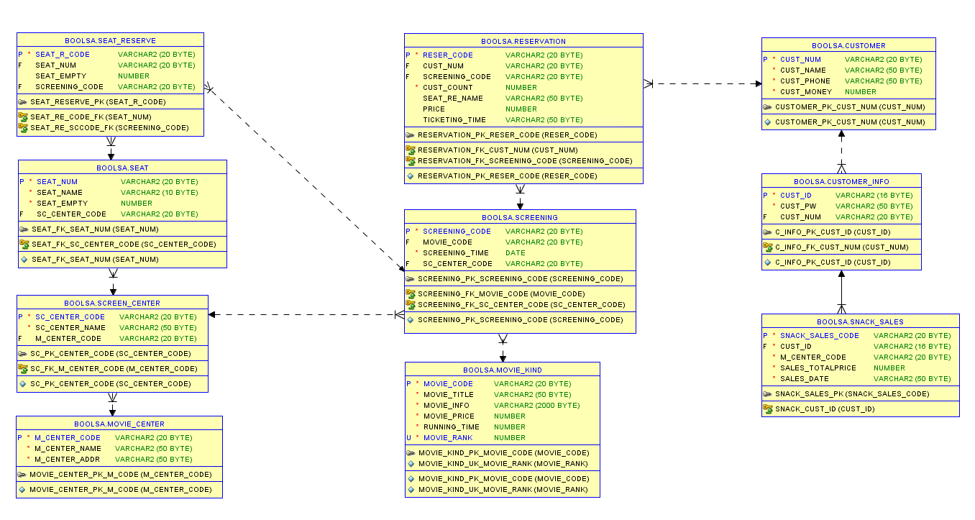
06
ER WIN

Slide 23
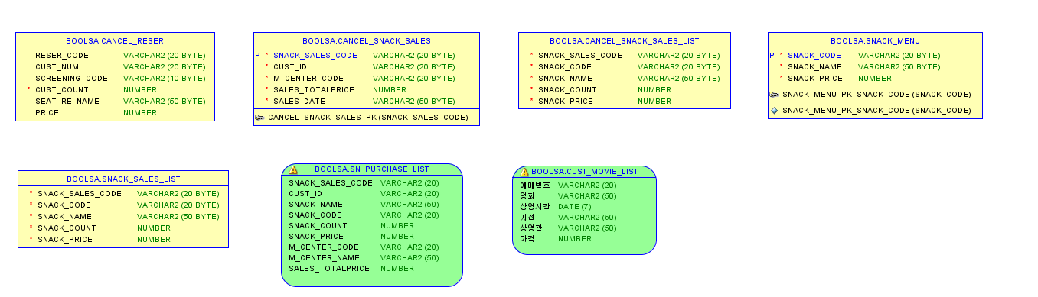
06
ER WIN

Slide 24
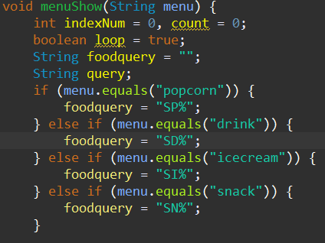
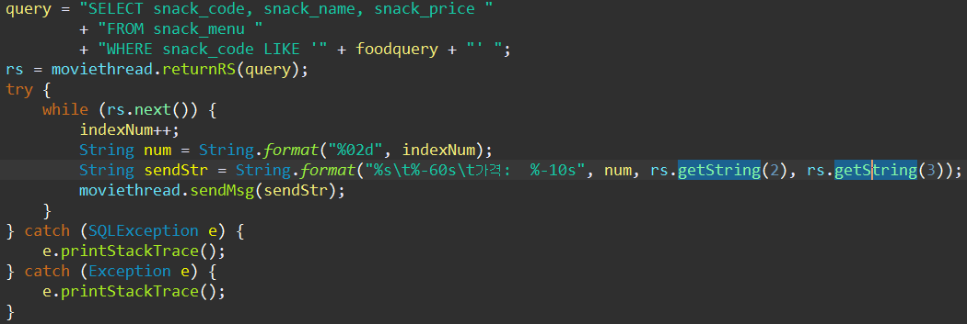
07
CODE
메뉴코드를 분리하여 반복되는 코드를SQL의 LIKE를 사용하여 코드의 재 사용성을 늘림

Slide 25
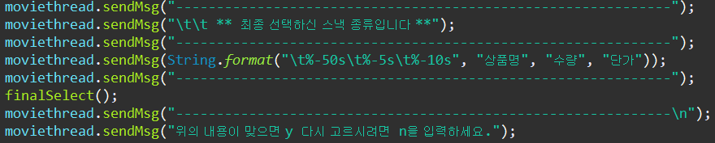
07
CODE
User에게 최종 선택과, 영수증을 깔끔하게 보여주기 위해 상품명 글자와 상관없이 해당 공간을 잡아두고
글자수를 제외한 나머지는 공백으로 채우는 String.format 함수를 사용함

Slide 26
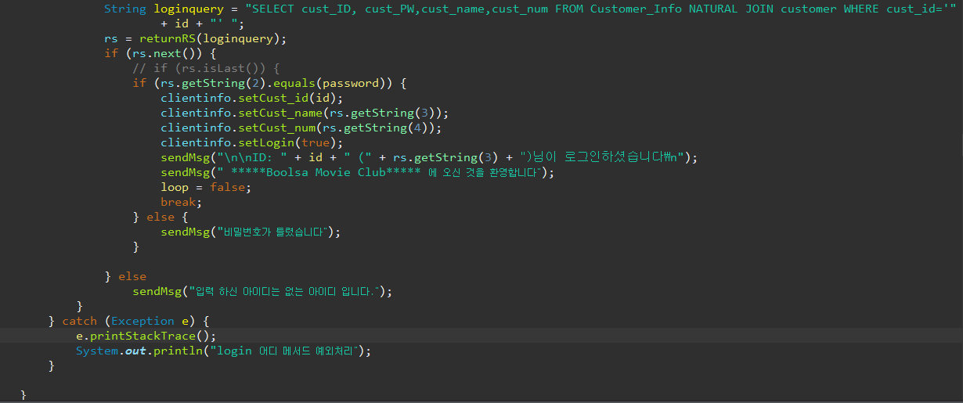
07
CODE

Slide 27
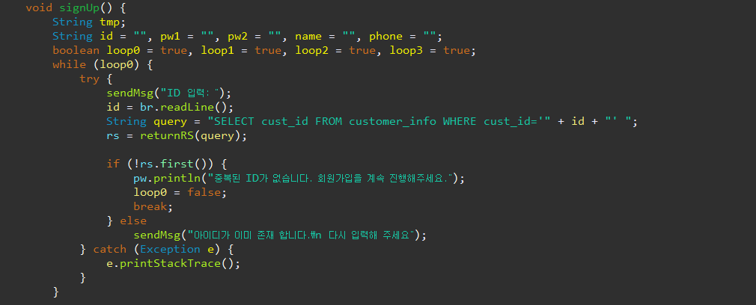
07
CODE

Slide 28
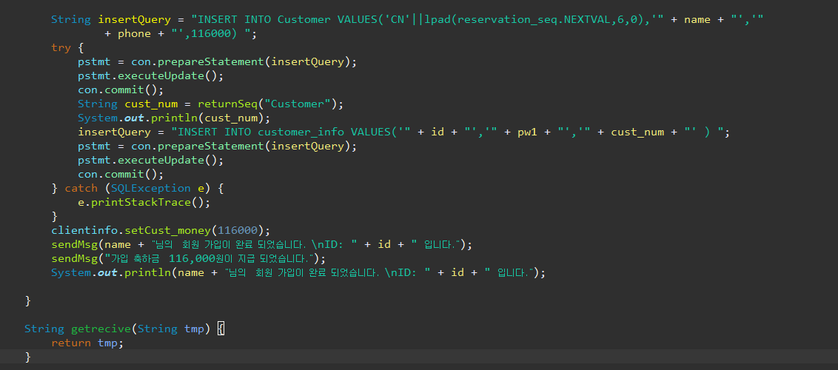
07
CODE

Slide 29
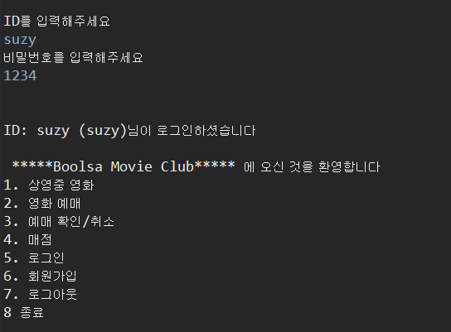
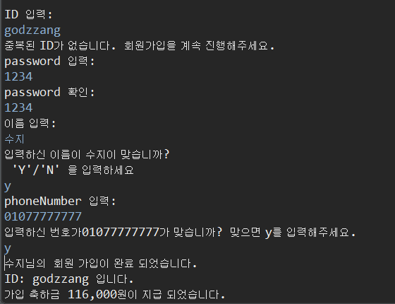
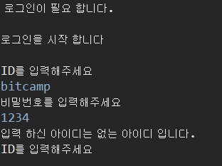
07
CONSOLE
가

Slide 30
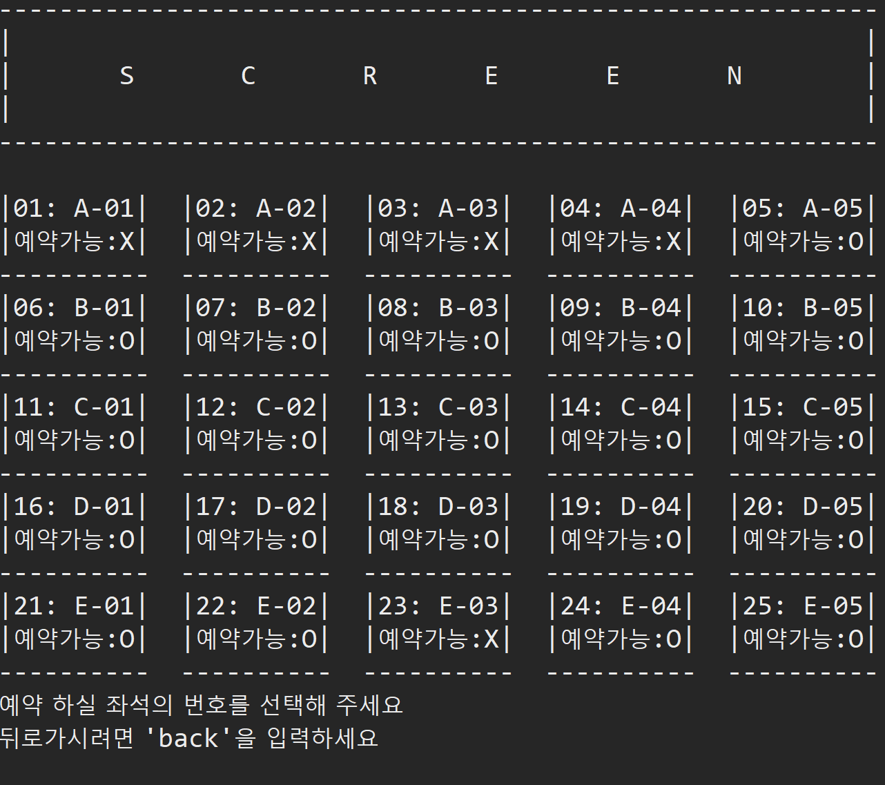
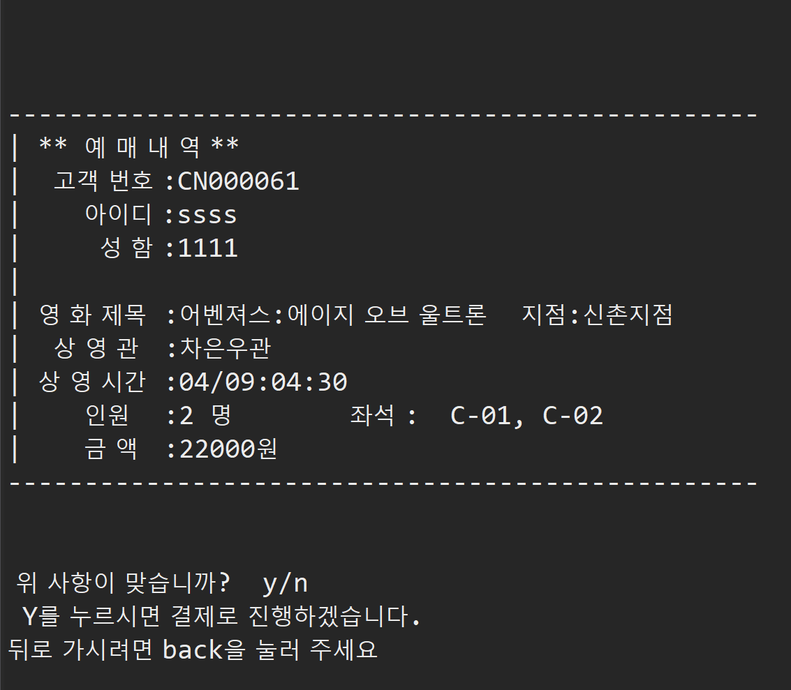
07
CONSOLE

Slide 31
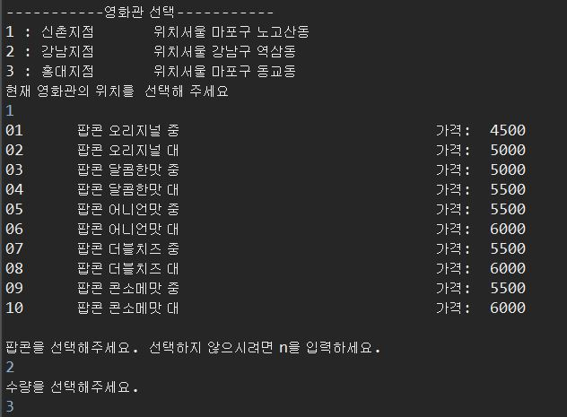
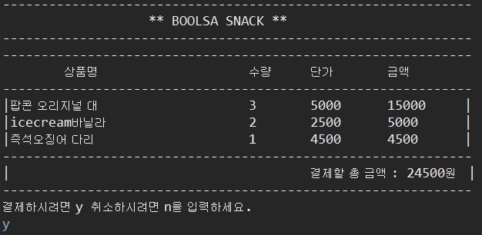
07
CONSOLE

Slide 32

Thank you

